Slide 1
Поэтический перекресток
(21 Марта Всемирный день поэзии)

Slide 2
Отмечаемый ежегодно 21 марта, Всемирный день поэзии празднует одну из наиболее ценных форм культурного и языкового выражения и идентичности. На протяжении всей истории поэзия была неотъемлемой частью общества. Ее можно обнаружить в каждой культуре и на каждом континенте. Поэзия является выражением нашей общей человечности и общих ценностей, превращая самые простые стихи в мощный катализатор диалога и мира.
Всемирный день поэзии — это повод почтить поэтов, возродить устные традиции поэтических чтений, повысить интерес к чтению, письму и преподаванию поэзии.

Slide 3
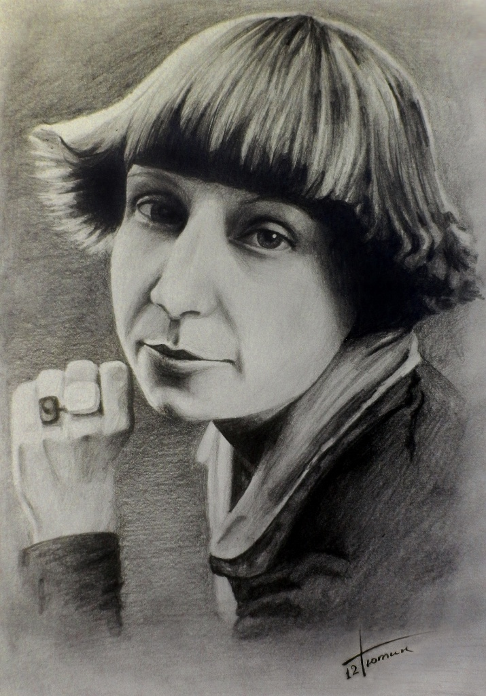
Большинство своих поэзий Марина Цветаева написала в периоды сильнейших душевных страданий. Потому что, несмотря на всю свою гениальность, она была женщиной, просто женщиной, которой так хотелось любви и простого человеческого счастья. Она была сильной и открытой, сумевшей без лишних истерик отразить в своих стихах все, что так близко женщине. Хотя некоторые из ее знакомых считали, что она надменная, неискренняя и абсолютно не женственная – то есть прямая противоположность той, которой она была в своих поэзиях. Какой она была на самом деле? Ответа на этот вопрос нет, хотя может быть он зашифрован в этой ее строчке: «Я – лунатик двух темных лун».

Slide 4
Марина Цветаева является одной из самых известных поэтесс ХХ века. Начало творчества сопровождалось обществом активных символистов (Николай Некрасов, Валерий Брюсов и Максимилиан Волошин), что нашло свое отражение в ранних работах Цветаевой.
Кроме того, поэтесса еще писала стихи на немецком и французском языке. Основными тематиками стихотворений Марины Цветаевой были любовь, жизнь, Родина, которую она покинула на некоторый период, а также дружба, природа и война.
Цветаева, М. Избранное / М. Цветаева. – Москва : Просвещение, 1990. - 366 с.
Шифр 84 Ц 27

Slide 6
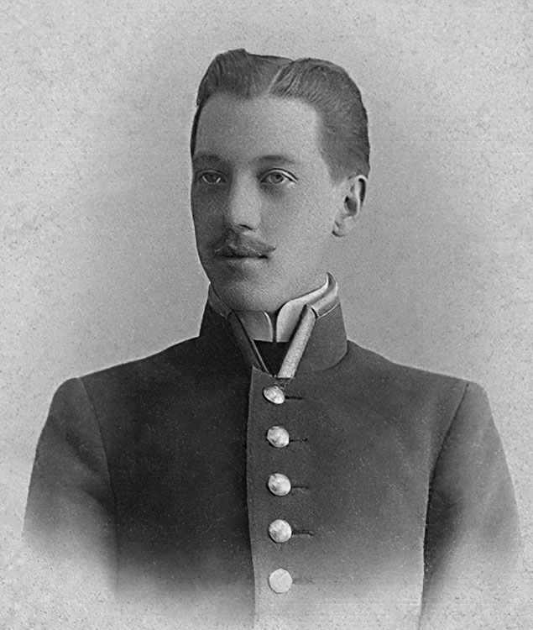
Николай Гумилев вошел в историю русской литературы как основатель акмеизма, поэт, переводчик и художественный критик. Он участвовал в Первой мировой войне, получил несколько орденов, много пуое наследие вошли и этнографические заметки о жизни народов Африки.тешествовал. Кроме стихов, в его творческ
Творчество этого поэта всегда находилось в прямой зависимости от его мировоззрения. Чтобы испытать ни с чем несравнимое творческое вдохновение и обрести возможность писать, он проделывал над собой жестокие опыты. Гумилев преднамеренно загонял себя в сложные жизненные ситуации, поскольку лишь в пиковый момент крушения всех надежд на него снисходило желанное вдохновение.

Slide 7
Основной тематикой стихов Николая Гумилева были любовь, искусство, жизнь и смерть. Кроме того, в его творчестве можно встретить военные и «географические» стихи. Основным отличием стихотворений Николая Гумилева от его современников также является то, что у него практически невозможно найти стихи на политические темы. И это является странным, ведь он был добровольцем в Первой мировой войне.
Гумилев, Н . Стихотворения / Н. Гумилев. – Москва : Советская Россия, 1989. - 490 с.
Шифр 84 Г 94

Slide 8
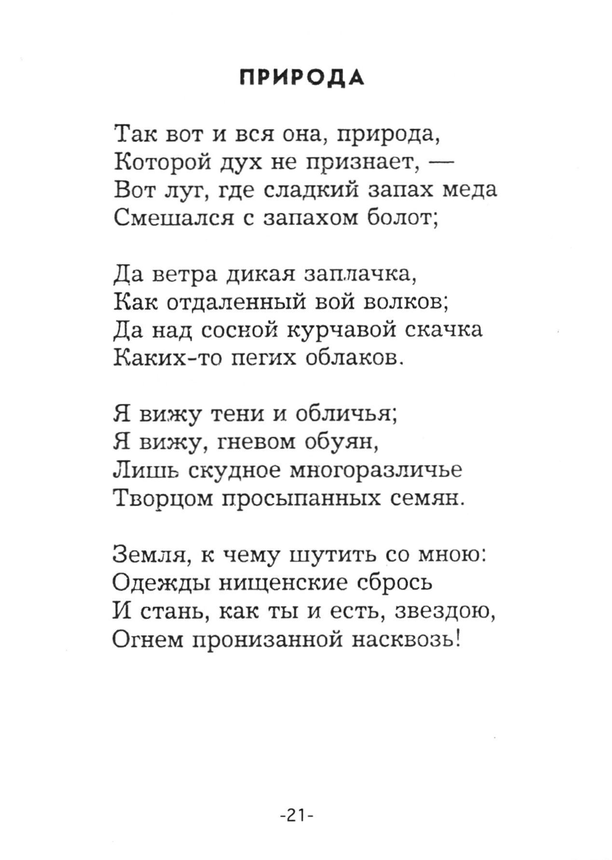
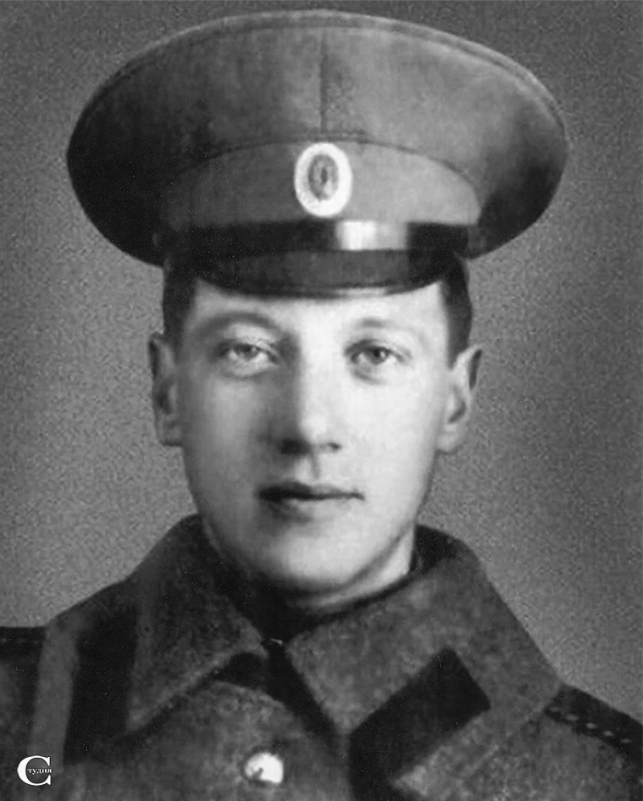

Slide 9
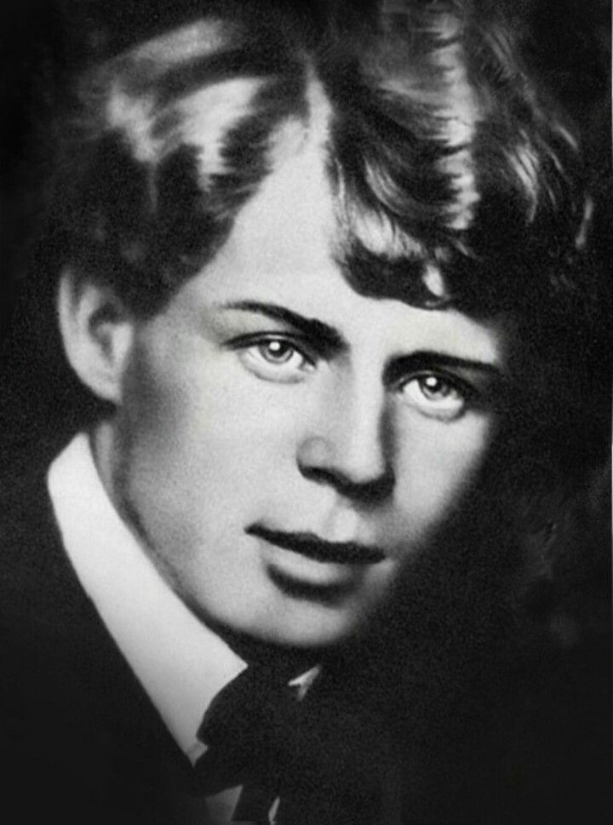
Сергей Есенин не сразу нашел свое литературное кредо: он бросался из одного направления в другое. Сначала выступал в лаптях и рубахе с новокрестьянскими поэтами, затем, облачившись в пиджак и галстук, создавал с имажинистами новую литературу. В конце концов он отказался от всех школ и стал свободным художником, заявив: «Я не крестьянский поэт и не имажинист, я просто поэт»

Slide 10
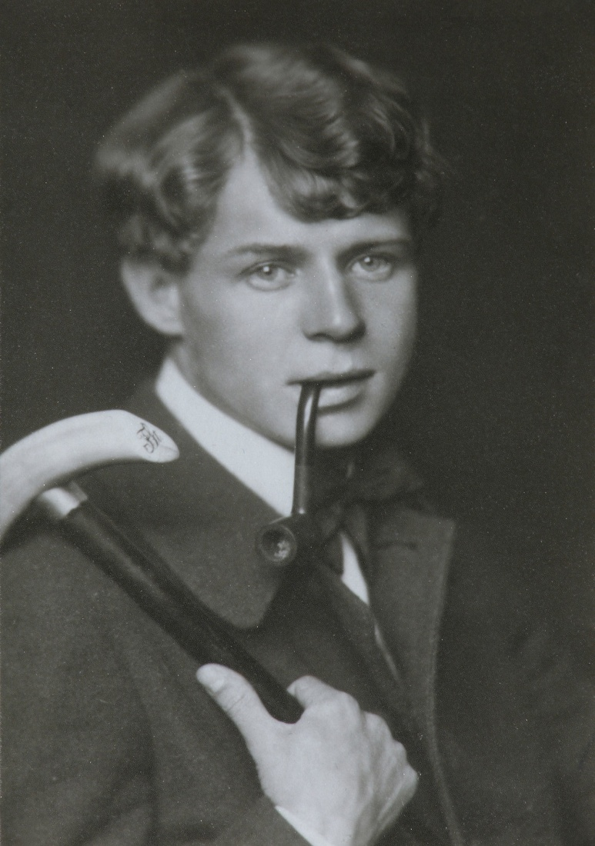
Творческая биография Сергея Есенина началась еще во времена обучения в учительской школе. Произведения тех лет были более духовными, без лирических ноток. Среди самых заметных стихов того периода можно отметить «Моя жизнь», «Звезды». Когда Сергей переехал в Москву, то тяга к сочинительству переросла в настоящее творчество и в его произведениях начали прослеживаться приемы образности. Он мастерски использовал метафоры, слова в прямом или переносном смысле. Отличительным качеством поэзий Есенина того времени стала новокрестьянская лирика и приверженность к русскому символизму. Большую роль в формировании этого направления сыграл Александр Блок, потому что Сергей зачитывался его произведениями.

Slide 11
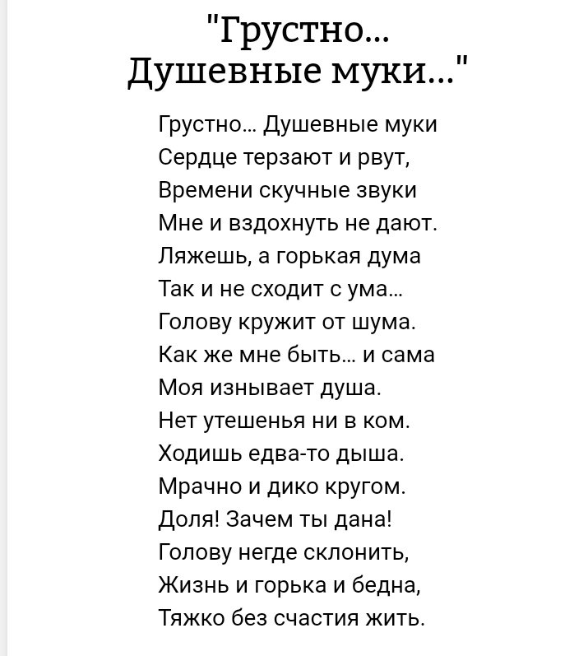
Есенин, С. Избранное / С. Есенин. - Москва : Правда, 1985. - 570 с.
Шифр 84 Е 82

Slide 12
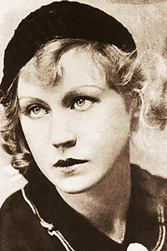
СУББОТА, 27 ИЮНЯ 2015 Г.
Ирина Одоевцева: маленькая поэтесса, вернувшая России большую поэзию
Красивая, обаятельная, маленькая и миленькая, с непотерянной и в глубокой старости ребячливостью, с неизменными бантами, сумочками, перчатками, шубками. Даже в крайне тяжелые времена жизнерадостная и позитивная. Это Ирина Одоевцева. Последняя поэтесса Серебряного века…
Ее настоящее имя – Ираида Густавовна Гейнике. Родилась в Риге в семье присяжного поверенного. У нее было обычное детство с домашними учителями, гимназией, первой влюбленностью. Необычным были только раннее осознание себя поэтом и внешность героини немого кино. Так вспоминал о ней Георгий Адамович: «Кто, из посещавших тогда петербургские литературные собрания, не помнит на эстраде стройную, белокурую, юную женщину, почти что еще девочку с огромным черным бантом в волосах, нараспев, весело и торопливо, слегка грассируя, читающую стихи, заставляя улыбаться всех без исключения, даже людей, от улыбки в те годы отвыкших»
СУББОТА, 27 ИЮНЯ 2015 Г.
Ирина Одоевцева: маленькая поэтесса, вернувшая России большую поэзию
Красивая, обаятельная, маленькая и миленькая, с непотерянной и в глубокой старости ребячливостью, с неизменными бантами, сумочками, перчатками, шубками. Даже в крайне тяжелые времена жизнерадостная и позитивная. Это Ирина Одоевцева. Последняя поэтесса Серебряного века…
Ее настоящее имя – Ираида Густавовна Гейнике. Родилась в Риге в семье присяжного поверенного. У нее было обычное детство с домашними учителями, гимназией, первой влюбленностью. Необычным были только раннее осознание себя поэтом и внешность героини немого кино. Так вспоминал о ней Георгий Адамович: «Кто, из посещавших тогда петербургские литературные собрания, не помнит на эстраде стройную, белокурую, юную женщину, почти что еще девочку с огромным черным бантом в волосах, нараспев, весело и торопливо, слегка грассируя, читающую стихи, заставляя улыбаться всех без исключения, даже людей, от улыбки в те годы отвыкших»
СУББОТА, 27 ИЮНЯ 2015 Г.
Ирина Одоевцева: маленькая поэтесса, вернувшая России большую поэзию
Красивая, обаятельная, маленькая и миленькая, с непотерянной и в глубокой старости ребячливостью, с неизменными бантами, сумочками, перчатками, шубками. Даже в крайне тяжелые времена жизнерадостная и позитивная. Это Ирина Одоевцева. Последняя поэтесса Серебряного века…
Ее настоящее имя – Ираида Густавовна Гейнике. Родилась в Риге в семье присяжного поверенного. У нее было обычное детство с домашними учителями, гимназией, первой влюбленностью. Необычным были только раннее осознание себя поэтом и внешность героини немого кино. Так вспоминал о ней Георгий Адамович: «Кто, из посещавших тогда петербургские литературные собрания, не помнит на эстраде стройную, белокурую, юную женщину, почти что еще девочку с огромным черным бантом в волосах, нараспев, весело и торопливо, слегка грассируя, читающую стихи, заставляя улыбаться всех без исключения, даже людей, от улыбки в те годы отвыкших»
Ирина Одоевцева: маленькая поэтесса, вернувшая России большую поэзию.
Красивая, обаятельная, маленькая и миленькая, с непотерянной и в глубокой старости ребячливостью, с неизменными бантами, сумочками, перчатками, шубками. Даже в крайне тяжелые времена жизнерадостная и позитивная. Это Ирина Одоевцева. Последняя поэтесса Серебряного века.

Slide 13
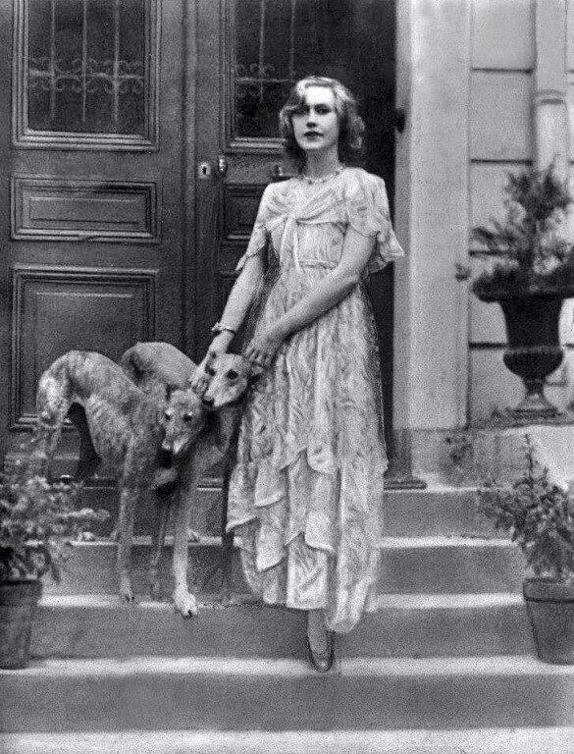
Ее настоящее имя – Ираида Густавовна Гейнике. Родилась в Риге в семье присяжного поверенного. У нее было обычное детство с домашними учителями, гимназией, первой влюбленностью. Необычным были только раннее осознание себя поэтом и внешность героини немого кино. Так вспоминал о ней Георгий Адамович: «Кто, из посещавших тогда петербургские литературные собрания, не помнит на эстраде стройную, белокурую, юную женщину, почти что еще девочку с огромным черным бантом в волосах, нараспев, весело и торопливо, слегка грассируя, читающую стихи, заставляя улыбаться всех без исключения, даже людей, от улыбки в те годы отвыкших».

Slide 14
***** ***** Все о чем душа просила, Что она любила тут... Время зимний день разбило На бессмыслицу минут, На бессмыслицу разлуки, На бессмыслицу "прости". ...Но не могут эти руки От бессмертия спасти...
Одоевцева, И. На берегах Сены. На берегах Невы /И. Одоевцева. – Москва : Согласие, 1998. – 950 с.
Шифр 84 О 44

Slide 15
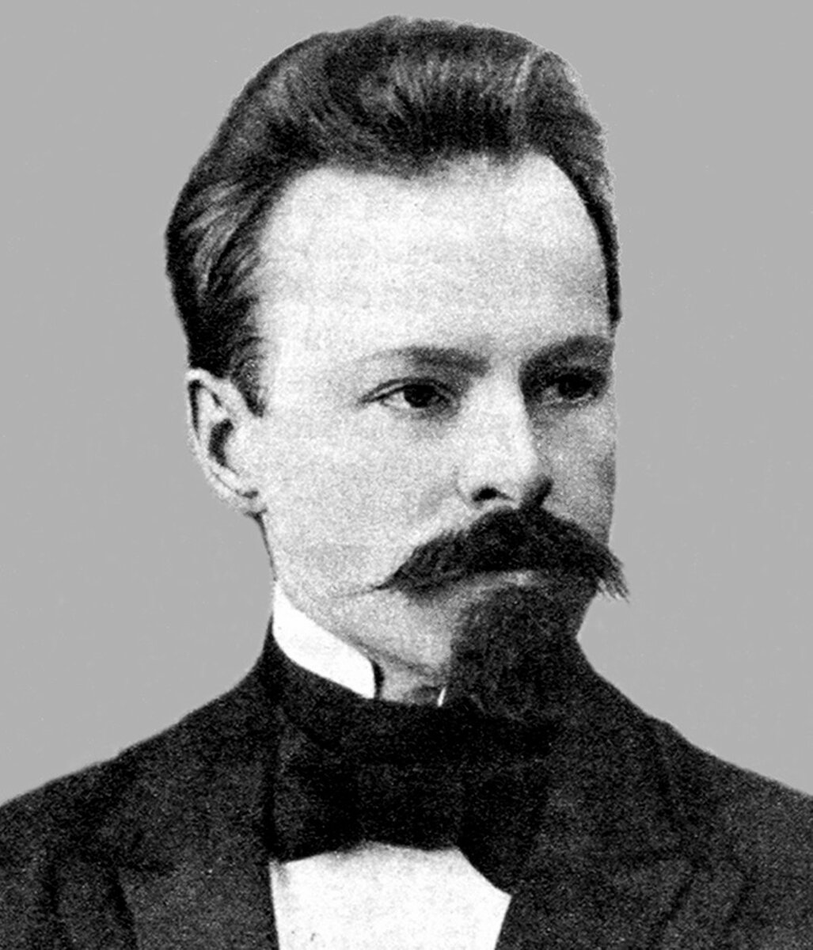
Константин Бальмонт – русский поэт, переводчик, прозаик, критик, эссеист. Яркий представитель Серебряного века. Он издал 35 сборников поэзии, 20 книг с прозой. Перевел большое количество произведений зарубежных писателей. Константин Дмитриевич – автор литературных исследований, филологических трактатов, критических эссе. Его стихи «Снежинка», «Камыши», «Осень», «К зиме», «Фея» и многие другие включены в школьную программу.

Slide 16
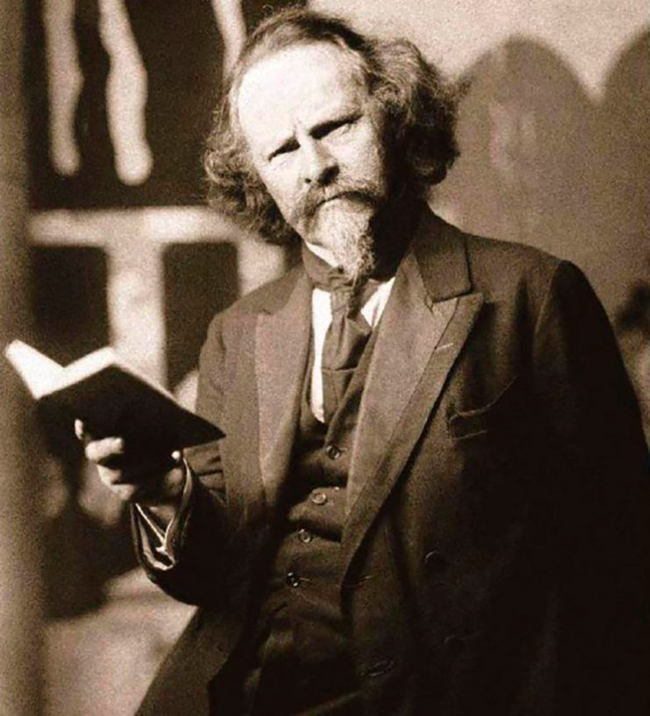
Константин Дмитриевич продолжил достаточно активные революционные действия, в мае 1901 года он стал участником студенческой демонстрации в Москве. В этом же месяце прочитал в зале Государственной думы стихотворение “Маленький султан”, содержащее скрытую критику режима в стране и Николая Второго, его организатора. Поэт положительно принял Февральскую революцию, но выступил против Октябрьской. Он не смог принять диктатуру пролетариата, так как выступал за абсолютную свободу.
В 1920 году Бальмонт навсегда эмигрировал во Францию.

Slide 17
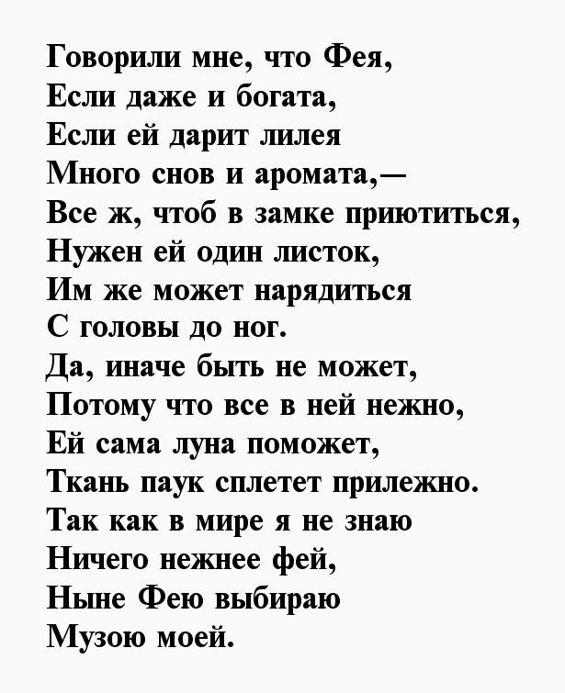
Бальмонт, К. Стихотворения / К. Бальмонт. - Москва : Правда, 1990. -600 с.
Шифр 84 Б 21

Slide 18
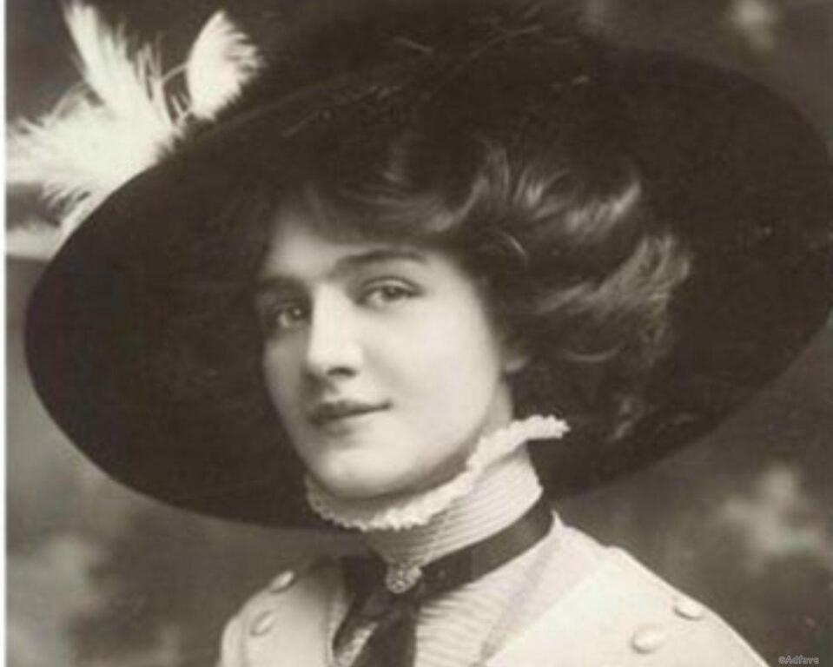
Биография Тэффи
Тэффи (1872–1952) — русская писательница, поэтесса, переводчица. Под этим звучным псевдонимом скрывалась дворянка Надежда Александровна Лохвицкая— женщина с невероятным чувством юмора и тонким умом. Ее называли «королевой смеха», а ее произведениями зачитывался русский император Николай II. Тэффи, биография которой полна интересных фактов, оставила большой след в культуре ХХ века.

Slide 19
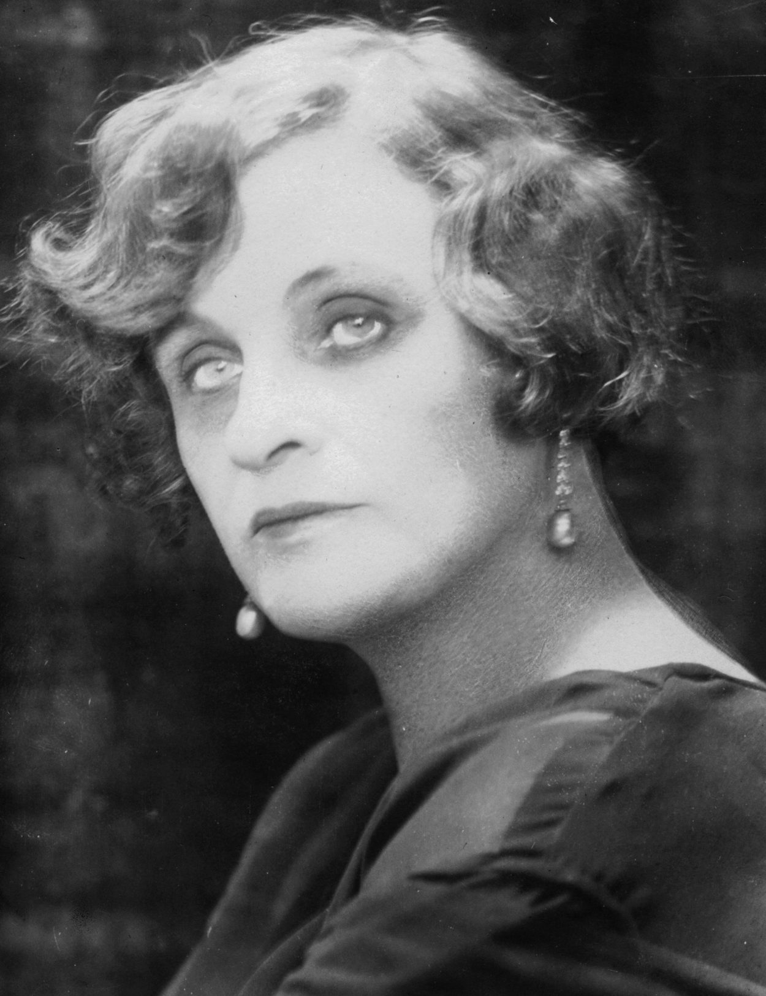
Литературный дебют Надежды Лохвицкой состоялся в 1901 году, когда ее семья решила взять инициативу в свои руки и отнести одно из стихотворений начинающей писательницы в редакцию журнала «Север». Первый опыт оказался удачным, и спустя 3 года Лохвицкая опубликовала свое первое прозаическое произведение «День прошел».
Известность к Надежде Александровне пришла в 1910 году после выхода в свет ее первого сборника «Юмористические рассказы». К тому времени она взяла творческий псевдоним Н. А. Тэффи, и широкая публика узнала ее под этим именем.

Slide 20
Моя любовь — как странный сон,
Предутренний, печальный…
Молчаньем звезд заворожен
Ее призыв прощальный!
Как стая белых, смелых птиц
Летят ее желанья
К пределам пламенных зарниц
Последнего сгоранья!..
Моя любовь — немым богам
Зажженная лампада.
Моей любви, моим устам —
Тэффи. Выбор креста / Тэффи. – Москва : Современник, 1991. -110 с.
Шифр 84 Т 93

Slide 21
Серебряный век - условное название периода в развитии русской поэзии, характеризующегося появлением большого количества поэтов и поэтических течений, которые искали новые поэтические формы и предлагали новые эстетические идеалы.
Поэзия Серебряного века имела большое значение для развития русской литературы XX века.
Она выражала настроение эпохи. Показала разнообразие творческих индивидуальностей. Стихотворения глубоко трогают душу, заставляют задуматься о бытие, рисовать вместе с Есениным красоту природы, плакать с Цветаевой, ценить и любить с Бальмонтом.
Обзор подготовила зав. сектором отдела ОБВСК Оберемченко Н. И.
Книги можно взять на абонементе художественной литературы каб. 1.

